Slide 1

подключение БЕСПЛАТНО
ЛИЧНЫЙ КАБИНЕТ ЭМИТЕНТА
2020 год
ВАШЕ ЛИЧНОЕ КОМФОРТНОЕ ПРОСТРАНСТВО
К КОТОРОМУ В ЛЮБОМ МЕСТЕ В ЛЮБОЕ ВРЕМЯ
ИМЕЕТЕ ДОСТУП ТОЛЬКО ВЫ.

Slide 2
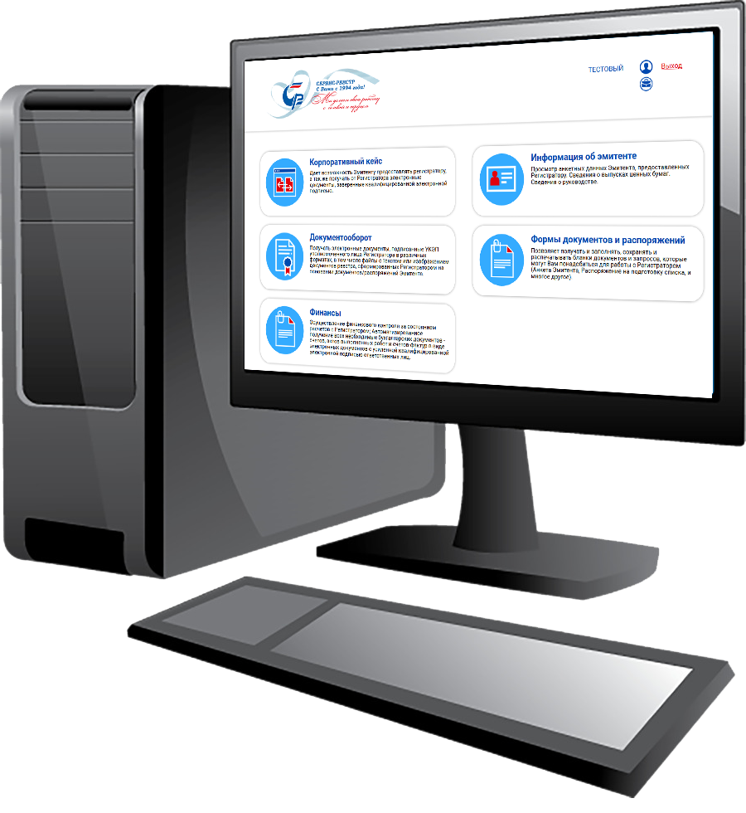
ЧТО ТАКОЕ ЛИЧНЫЙ КАБИНЕТ ЭМИТЕНТА ?
ЛИЧНЫЙ КАБИНЕТ ЭМИТЕНТА –
ЭТО АВТОМАТИЗИРОВАННЫЙ СЕРВИС
ДИСТАНЦИОННОГО ОБСЛУЖИВАНИЯ
ЭМИТЕНТОВ АО «СЕРВИС-РЕЕСТР»
ЧТО НЕОБХОДИМО ДЛЯ ИСПОЛЬЗОВАНИЯ
СЕРВИСА «ЛИЧНЫЙ КАБИНЕТ ЭМИТЕНТА»?
ВАМ НУЖЕН ТОЛЬКО ИНТЕРНЕТ !
О ВАШЕМ КОМФОРТЕ МЫ ПОЗАБОТИЛИСЬ !

Slide 3

ПРЕИМУЩЕСТВА ЛИЧНОГО КАБИНЕТА ЭМИТЕНТА
WEB-СЕРВИС «ЛИЧНЫЙ КАБИНЕТ ЭМИТЕНТА» ДАЕТ ВАМ
НОВЫЕ СОВРЕМЕННЫЕ ВОЗМОЖНОСТИ И ПРЕИМУЩЕСТВА.
Личный кабинет Эмитента
доступен в режиме 24/7
Посещение офиса Регистратора не требуется.
Реальная и значительная экономия времени.
Интерфейс Web-сервиса прост и понятен.
Дополнительного программного обеспечения не требуется.
Каналы передачи данных зашифрованы.
Подключение бесплатно
Вся информация под надежной защитой.

Slide 4

ВОЗМОЖНОСТИ ЛИЧНОГО КАБИНЕТА ЭМИТЕНТА
Личный кабинет эмитента позволяет оперативно подавать регистратору и получать от регистратора различную информацию, формировать необходимые для работы документы, получать финансовую документацию.
Раздел «Финансы»
Раздел «Обмен документами»
Раздел «Информация об эмитенте»
Раздел «Формы документов и распоряжений»
Раздел «Электронный документооборот»
Раздел «Предложение по функционалу»
Подробная информация представлена на слайдах 5-10

Slide 5
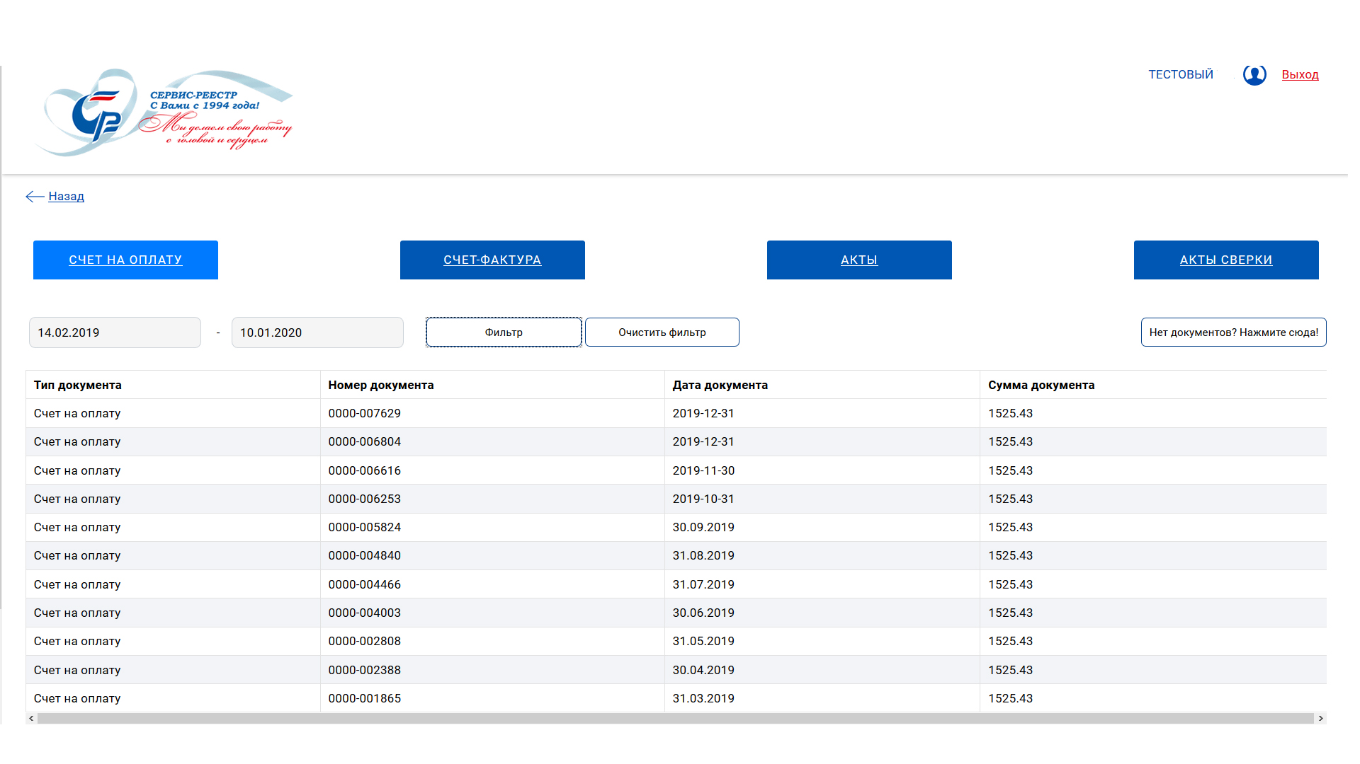
ВОЗМОЖНОСТИ ЛИЧНОГО КАБИНЕТА ЭМИТЕНТА
Раздел «Финансы» позволяет:
- осуществлять финансовый контроль за состоянием расчетов с Регистратором;
ознакомиться и получать все необходимые бухгалтерские документы как в печатной форме, так и в виде электронных документов, подписанных усиленной квалифицированной электронной подписью ответственных лиц Регистратора.
Пользователю доступны счета, счета-фактуры, акты выполненных работ, акты сверки
С помощью фильтра можно можно задать даты за которые необходимы финансовые документы
Счета, счета-фактуры, акты доступны в Личном кабинете эмитента сразу после их выставления.
Если Вы не можете найти какой-либо документ, его можно запросить нажав кнопку «Нет документов? Нажмите сюда»

Slide 6

ВОЗМОЖНОСТИ ЛИЧНОГО КАБИНЕТА ЭМИТЕНТА
Раздел «Обмен документами» позволяет:
Предоставлять Регистратору документы, подписанные усиленной квалифицированной электронной подписью,
Получать от Регистратора различного рода документы, подписанные усиленной квалифицированной подписью ответственного лица.
Регистратору можно предоставить следующие документы
документы для организации и проведения собрания
документы для рассылки акционерам
документы для направления номинальному держателю / центральному депозитарию;
документы, для подготовки ежеквартального отчета, списка аффилированных лиц
и иные корпоративные документы.

Slide 7



ВОЗМОЖНОСТИ ЛИЧНОГО КАБИНЕТА ЭМИТЕНТА
Раздел «Информация об эмитенте» позволяет:
- просматривать анкетные данные Эмитента;
- просматривать сведения о выпусках ценных бумаг Эмитента;
- просматривать информацию об уполномоченных Представителях и о доверенностях для работы с WEB-сервисом «Личный кабинет эмитента».
- просматривать данные о руководстве, в том числе о дате окончания действия полномочий.
Наименование
Телефон
E-mail
Местонахождение
Почтовый адрес
ИНН/КПП
ОКВЭД/ОКАТО
ОГРН, дата и место выдачи
Банковские Реквизиты
ФИО
Телефон
Должность
Сведения о документе
Дата начала действия полномочий
Дата окончания действия полномочий
Наименование ценной бумаги
Дата выпуска
Количество ценных бумаг
Номинальная стоимость

Slide 8
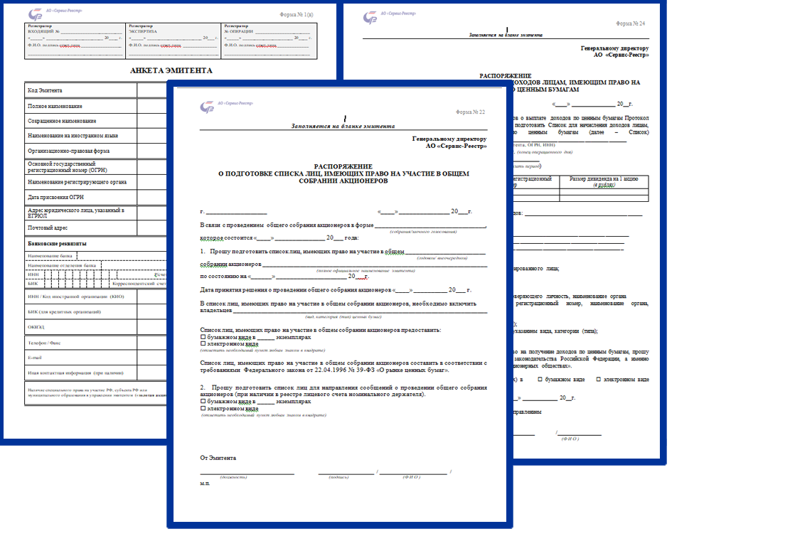
ВОЗМОЖНОСТИ ЛИЧНОГО КАБИНЕТА ЭМИТЕНТА
Раздел «Формы документов и распоряжений» позволяет:
- получать
-заполнять,
-сохранять,
-распечатывать
бланки документов и распоряжений, которые могут понадобиться в процессе работы с Регистратором АО «Сервис-Реестр»

Slide 9

ВОЗМОЖНОСТИ ЛИЧНОГО КАБИНЕТА ЭМИТЕНТА
Раздел «Электронный документооборот» позволяет организовать документооборот с регистратором с простой электронной подписью:
1. Автоматически формировать типовые распоряжения и направлять распоряжения через личный кабинет эмитента
2. Получать электронные документы, подписанные усиленной электронной квалифицированной подписью Регистратора в разных форматах
(в т.ч. файлы с текстом или изображением)
«Электронный документооборот»
позволяет эмитенту
запросить и получить
следующие документы:
-списки зарегистрированных лиц;
-списки лиц, имеющих право на участие в общем собрании акционеров;
-список лиц, имеющих право на получение доходов;
-список владельцев ценных бумаг, выкупаемых в соответствие со ст. 84.8 ФЗ «Об АО»;
-список владельцев ценных бумаг, которым адресовано добровольное/обязательное предложение, уведомление о праве требовать выкупа или требование о выкупе;
-справки о структуре распределения акций;
-списки и информацию из реестра владельцев ценных бумаг в рамках корпоративных действий;
-иную информацию предусмотренную законодательством и «Правилами ведения реестра» Регистратора.
Когда запрос будет обработан и исполнен регистратором
Эмитент получает автоматическое уведомление о готовности документа

Slide 10
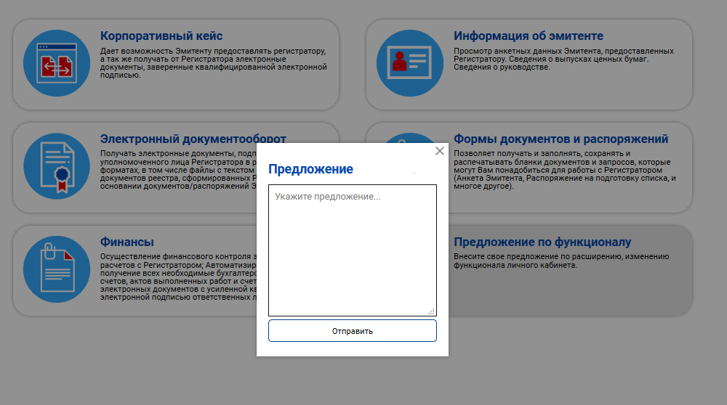
ВОЗМОЖНОСТИ ЛИЧНОГО КАБИНЕТА ЭМИТЕНТА
Раздел «Предложение по функционалу» позволяет эмитенту направлять свои предложения по расширению, изменению функционала
Мы хотим сделать «Личный кабинет эмитента» максимально удобным.
Именно поэтому предусмотрен специальный раздел для обратной связи.
Все свои замечания, пожелания, предложения Вы можете отправлять именно здесь.

Slide 11
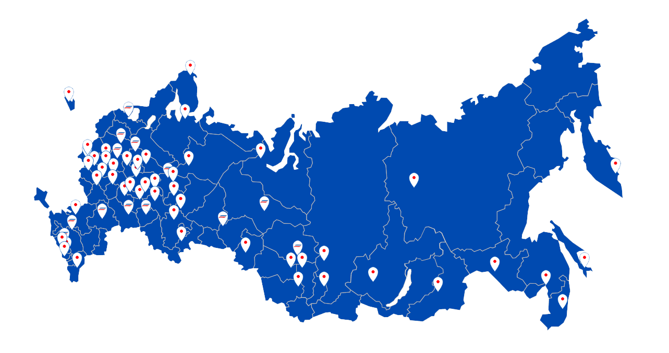
ПОРЯДОК ДЕЙСТВИЙ ДЛЯ ПОЛУЧЕНИЯ ДОСТУПА
К WEB-СЕРВИСУ ЛИЧНЫЙ КАБИНЕТ ЭМИТЕНТА
Клиент должен передать Регистратору на бумажном носителе Заявку
ЗАЯВКА МОЖЕТ БЫТЬ ПОДПИСАНА
ЕДИНОЛИЧНЫМ ИСПОЛНИТЕЛЬНЫМ ОРГАНОМ
УПОЛНОМОЧЕННЫМ ПРЕДСТАВИТЕЛЕМ
К ЗАЯВКЕ ПРИЛАГАЕТСЯ ДОВЕРЕННОСТЬ НА ПРЕДСТАВИТЕЛЯ
(ОРИГИНАЛ ИЛИ КОПИЯ ЗАВЕРЕННАЯ НОТАРИАЛЬНО)
ЗАЯВКА ПРЕДОСТАВЛЯЕТСЯ
https://servis-reestr.ru/aktualnaya-informatsiya/filialy.php
ПО АДРЕСУ МЕСТОНАХОЖДЕНИЯ РЕГИСТРАТОРА
ПО АДРЕСАМ
ФИЛИАЛОВ
РЕГИСТРАТОРА
ПО АДРЕСАМ
ТРАНСФЕР-АГЕНТОВ РЕГИСТРАТОРА
бланк заявки и доверенности можно скачать здесь
https://servis-reestr.ru/emitentam/lichnyy-kabinet-emitenta/lichnyy-kabinet-emitenta/

Slide 12

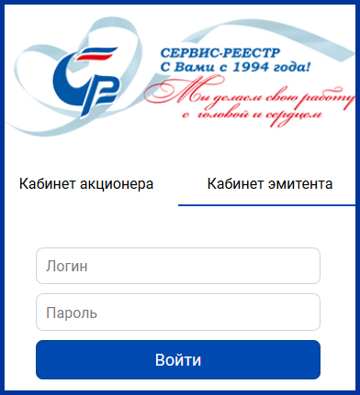
ПОЛУЧЕНИЕ ЭЛЕКТРОННОГО КЛЮЧА
КЛЮЧ ЭЛЕКТРОННОЙ ПОДПИСИ – уникальное сочетание двух элементов – логина и пароля
ЭЛЕКТРОННАЯ ПОДПИСЬ – простая электронная подпись Пользователя,
сформированная с использованием Ключа электронной подписи,
содержащаяся в самом электронном документе и указывающая на лицо,
от имени которого был создан электронный документ.
Регистратор направляет Ключ электронной подписи (логин и ВРЕМЕННЫЙ пароль)
на Электронную почту / Контактный номер телефона Клиента указанные в Заявке
Клиент, получив Ключ электронной подписи,
при первом входе в WEB-сервиса ЛКЭ
обязан изменить временный пароль на иной,
самостоятельно присвоенный им пароль
Клиент посредством ввода данных Ключа электронной подписи
(логина и СОБСТВЕННОГО пароля)
получает доступ к функциям,
предусмотренным WEB-сервисом ЛКЭ – становится Пользователем.

Slide 13
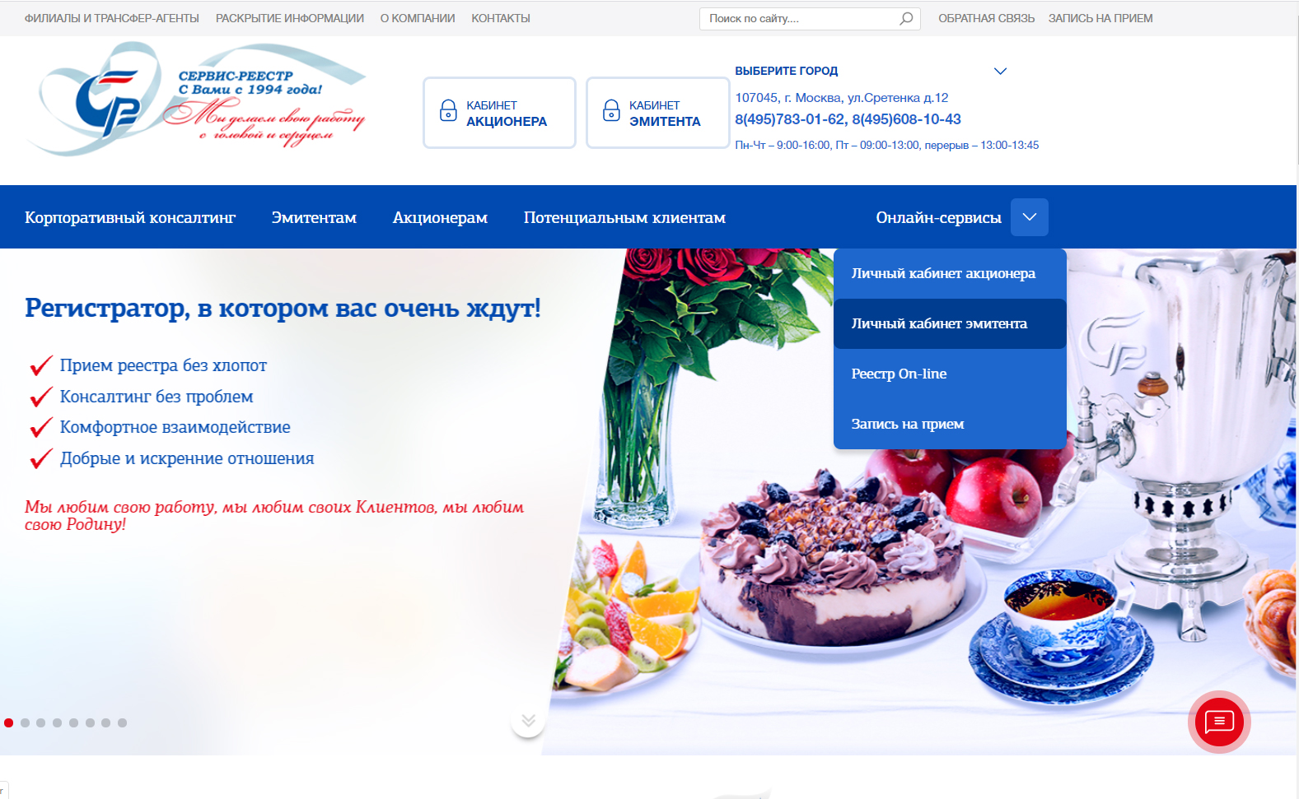
ВХОД В ЛИЧНЫЙ КАБИНЕТ ЭМИТЕНТА
Вход в личный кабинет эмитента осуществляется с главной страницы официального сайта регистратора АО «Сервис-Реестр» https://servis-reestr.ru/

Slide 14
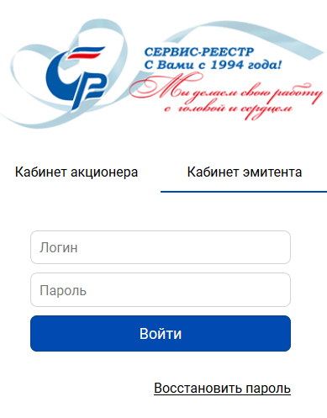
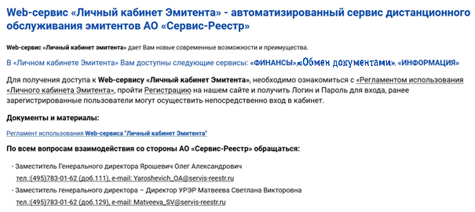
ВХОД В ЛИЧНЫЙ КАБИНЕТ ЭМИТЕНТА
Введите в соответствующие поля логин и пароль
Нажмите кнопку «Войти»
ТЕПЕРЬ ВАМ ДОСТУПЕН
ПОЛНЫЙ ФУНКЦИОНАЛ
«ЛИЧНОГО КАБИНЕТА ЭМИТЕНТА»
Если Вы забыли свой пароль,
воспользуйтесь кнопкой
«Восстановить пароль»

